Slide 1



¿QUÈ ES UN ESTADO DE RESULTADOS?
El Estado de Resultados (P Y G), que resume las operaciones de la empresa derivadas de sus actividades económicas de comprar, producir, transformar y de vender o bien proveer servicios durante un periodo determinado. Este estado incluye todos los ingresos generados por la empresa y todos los costos y gastos en que incurrió en sus operaciones, para finalmente mostrarnos el resultado: ganancias o pérdidas.

Slide 2
CUENTAS QUE INVOLUCRA
LAS NOMINALES O DE RESULTADO
DIGITO 4 INGRESOS
DIGITO 5 GASTOS
DIGITO 6 COSTOS

Slide 3
OBJETIVOS DEL ESTADO DE RESULTADOS
Esta información es útil principalmente para que, en combinación con la de los otros estados financieros básicos se pueda:
Evaluar la rentabilidad de una empresa.
Estimar su potencial de crédito.
Estimar la cantidad, el tiempo y la certidumbre de un flujo de efectivo.
Evaluar el desempeño de una empresa.
Medir riesgos.
Repartir dividendos."

Slide 4
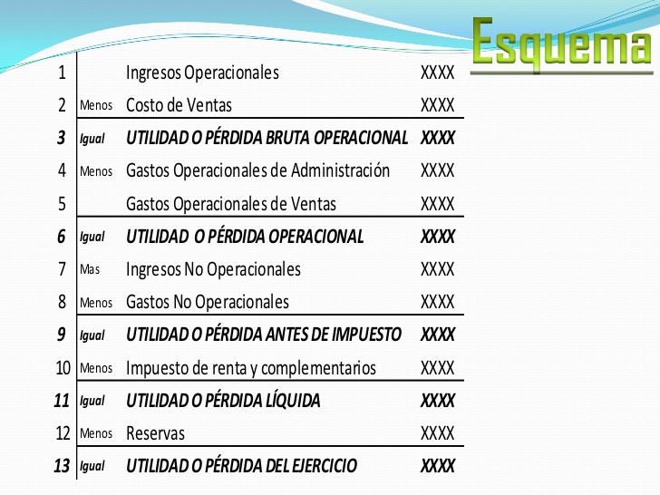

Slide 5
Cerámicas Ltda.
Nit 34390-2
Estado de Resultados Julio 30 /2020
Ventas netas 160.000
-Costo de ventas 120.000
=UTILIDAD BRUTA 4.000
-Gastos administrativos 5.000
-Gatos de ventas 4.000
-Depreciación 1.000
=UTILIDAD OPERATIVA 30.000
-Gastos financieros 3.000
=UTILIDAD ANTES DE IMPUESTOS 27.000
-Impuestos 8.100
=UTILIDAD NETA 18.900

Slide 6
ACTIVIDAD
1. Sopa de letras 20 términos sobre Estados Financieros
(Balance General y P y G).
2. Proceso practico con los siguientes saldos elabora el PyG

Slide 7
Empresa Comercial Capri SAS.
Nit 889097 -3
Mes de Julio 2020
Estado de Resultado
Ingresos brutos $90.500.000
Costo de ventas $12.000.000
Devoluciones en venta $500.000
Gastos de admón. $3.000.000 (servicios y gastos legales)
Gasto de ventas $3.000.000 (personal)
Ingresos no operacionales $13.000.000
Gastos no operacionales $900.000.
Recuerda que debes sacar el valor de la provisión del impuesto de rentas y complementarios 25% y la reserva 10%.

